Slide 1



วันที่ 24 ก.ค.2567 ช่วงบ่าย
ลำดับที่10
การชี้แจงงบประมาณรายจ่ายประจำปีงบประมาณ พ.ศ. 2568
แผนงานยุทธศาสตร์ส่งเสริมการกระจายอำนาจให้แก่องค์กรปกครองส่วนท้องถิ่น
การชี้แจงงบประมาณรายจ่ายประจำปีงบประมาณ พ.ศ. 2568
ต่อคณะอนุกรรมาธิการท้องถิ่น เทศบาลนคร เทศบาลเมือง เทศบาลตำบล และเงินอุดหนุนที่จัดสรร
ให้แก่องค์กรปกครองส่วนท้องถิ่น (องค์การบริหารส่วนตำบล) ของกรมส่งเสริมการปกครองท้องถิ่น

Slide 2

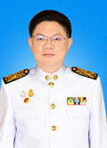
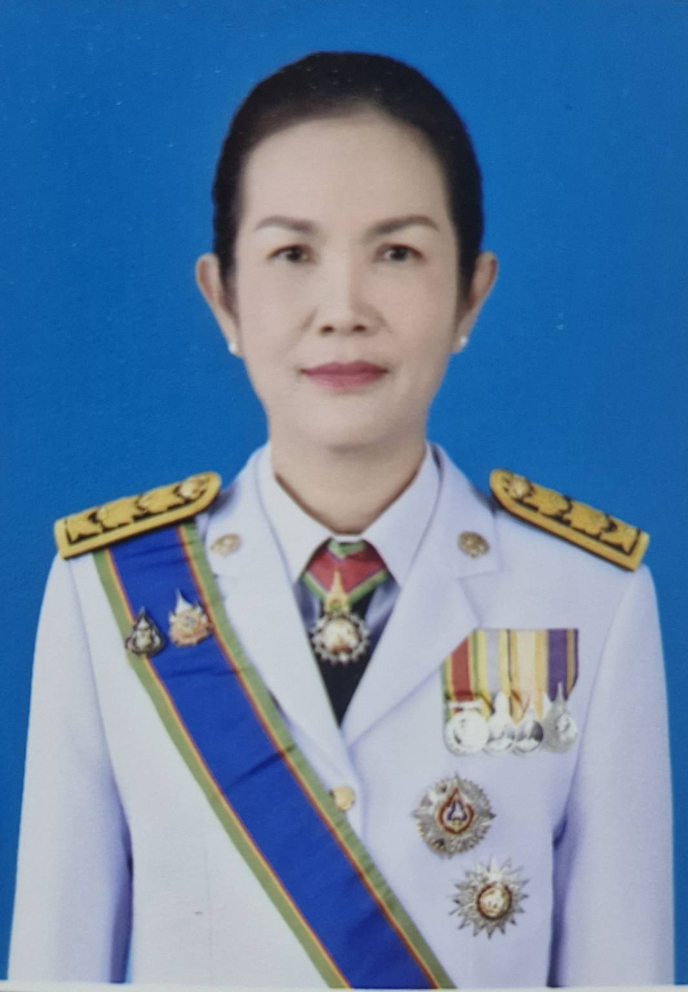
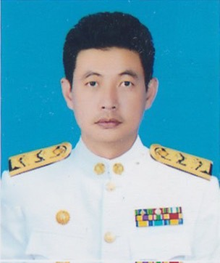
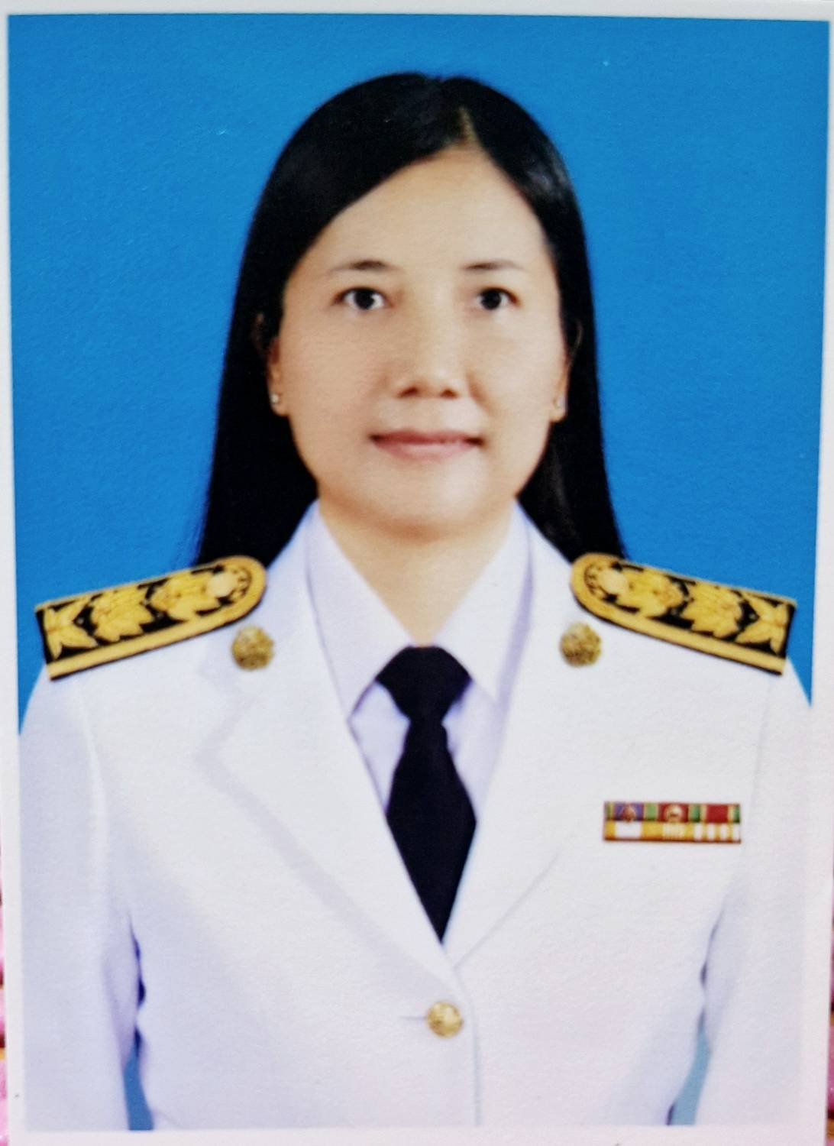
รายนามผู้ชี้แจง
หน้า 2
วิสัยทัศน์เทศบาลนครขอนแก่น
"พัฒนาเมืองสู่สากล สร้างสังคมแห่งความสุข"
นายธีระศักดิ์ ฑีฆายุพันธุ์
นายกเทศมนตรี
เทศบาลนครขอนแก่น
นางกฤษณา แสนสอาด
รองปลัดเทศบาลนครขอนแก่น
เทศบาลนครขอนแก่น
นายธวัชชัย วนาพิทักษ์กุล
ผู้อำนวยการส่วนควบคุมการก่อสร้าง
อาคารและผังเมือง
เทศบาลนครขอนแก่น
นางเมธินี สุดเสนาะ
หัวหน้าฝ่ายงบประมาณ
เทศบาลนครขอนแก่น

Slide 3

สรุปภาพรวมรายได้ ที่ เทศบาลนครขอนแก่น นำไปเป็นรายจ่ายในปีงบประมาณ พ.ศ. 2568
1. รายได้ที่ท้องถิ่นจัดเก็บเอง | 289,976,700 บาท
2. รายได้ที่รัฐบาลจัดเก็บให้และจัดสรรให้ | 499,600,000 บาท
3. รายได้จากเงินอุดหนุน (งบประมาณ) ตามร่าง พ.ร.บ. | 985,921,600 บาท
รวมรายได้ท้องถิ่น | 1,775,498,300 บาท
เงินนอกงบประมาณและแผนการใช้จ่ายปีงบประมาณ พ.ศ. 2568
สถานะการเงิน | 1. เงินนอกงบประมาณสะสมคงเหลือยกมา | 2. รายได้ประเภทเงินนอกงบประมาณ | 3. รวมเงินนอกงบประมาณทั้งสิ้น (1.+ 2.) | 4. นำไปสมทบกับงบประมาณ | คงเหลือ (3. - 4.)
ปี 2568 | 532,539,000 | 789,576,700 | 1,322,115,700 | - | 1,322,115,700

Slide 4
แผนการใช้จ่ายเงินรายได้ที่ท้องถิ่นจัดเก็บเอง และรายได้ที่รัฐบาลจัดเก็บให้และจัดสรรให้

Slide 5
แผนการใช้จ่ายเงินรายได้ที่ท้องถิ่นจัดเก็บเอง และรายได้ที่รัฐบาลจัดเก็บให้และจัดสรรให้

Slide 6
แผนการใช้จ่ายรายได้จากเงินอุดหนุน (งบประมาณ) ตามร่าง พ.ร.บ.

Slide 7
แผนการใช้จ่ายรายได้จากเงินอุดหนุน (งบประมาณ) ตามร่าง พ.ร.บ.

Slide 8
แผนการใช้จ่ายรายได้จากเงินอุดหนุน (งบประมาณ) ตามร่าง พ.ร.บ.

Slide 9
แผนการใช้จ่ายรายได้จากเงินอุดหนุน (งบประมาณ) ตามร่าง พ.ร.บ.

Slide 10
แผนการใช้จ่ายรายได้จากเงินอุดหนุน (งบประมาณ) ตามร่าง พ.ร.บ.

Slide 11
แผนการใช้จ่ายรายได้จากเงินอุดหนุน (งบประมาณ) ตามร่าง พ.ร.บ.

Slide 12
แผนการใช้จ่ายรายได้จากเงินอุดหนุน (งบประมาณ) ตามร่าง พ.ร.บ.

Slide 13
เทศบาลนครขอนแก่น
ขอขอบคุณ

